Slide 1
МКОУ «Новоярковская СОШ»
Каменского района Алтайского края
Интерактивная игра
«Школьные загадки»
1-4 класс
Автор работы:
Баева Наталья Владимировна,
учитель начальных классов

Slide 2

Ребята!
Отгадайте школьные загадки.
Чтобы проверить ответ, нажмите на .

Slide 3




Большой, просторный, светлый дом.
Ребят хороших много в нём.
Красиво пишут и читают.
Рисуют дети и считают.

Slide 4
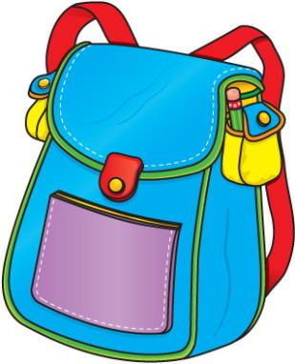
В нем лежат пенал, тетрадки
И на завтрак бутерброд.
Все учебники в порядке
В школу ученик несёт.

Slide 5
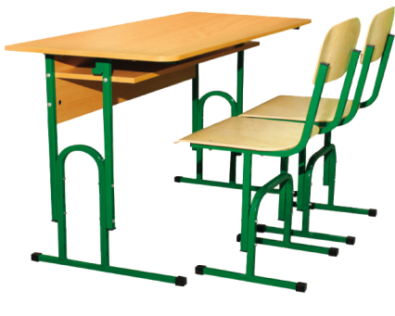
Подруга всех учеников,
Она от школьной жизни старта
До школьников-выпускников
Повсюду рядом. Это...

Slide 6

Выхожу я отвечать,
Но не знаю, что писать.
Потому пуста пока
Наша школьная...

Slide 7

Остро носик ты заточишь.
Нарисуешь всё, что хочешь.
Будет солнце, море, пляж.
Что же это?

Slide 8

Шёл урок, а он молчал —
Перемену, видно, ждал.
Только кончился урок,
Громко зазвенел...

Slide 9

Раз! Два! И тотчас
Вновь наточен карандаш.
Стружек, как на лесопилке,- Тут работала...

Slide 10
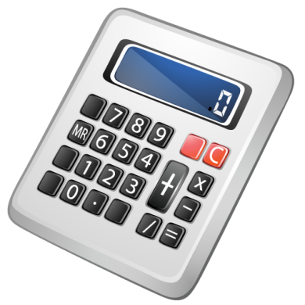
Состоит из кнопок он,
Каждый школьник с ним знаком.
Числа посчитает вмиг.
Что же это, ученик?

Slide 11
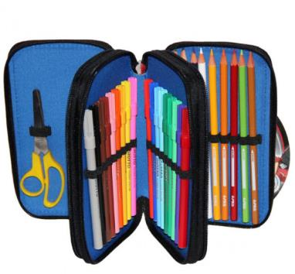
Карандаш, линейку, ластик
Сохранит коробка-пластик.
Не беда, что очень мал, —
Все вместит цветной...

Slide 12
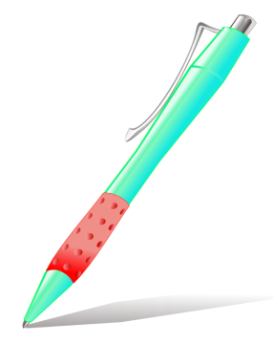
Не в новинку ей трудиться,
Ни урока не ленится.
Ей лежать в пенале скучно,
Пишет, пишет, пишет...

Slide 13
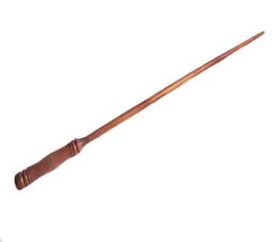
Скользит по доске
Всем ребятам подсказка.
Держит в руке
Наш учитель...

Slide 14
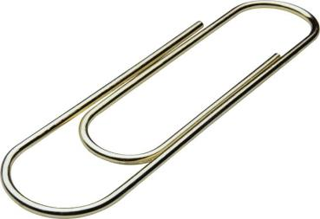
Все листочки скреплены,
Не рассыплются они.
Держит крепко, как прищепка,
Металлическая...

Slide 15


Нарисую лето, маму
И себя. На мне — панаму.
Море, радугу и дом.
Все хранит в себе...

Slide 16
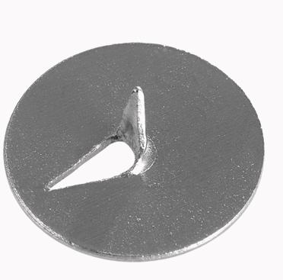
Острым носом все приколет:
Лист к доске, плакат к стене.
Очень нужная как в школе,
Так и даже дома, мне.

Slide 17

Отметки, замечания
Учитель пишет в нем.
Уроков расписание
Мы тоже в нем найдём.

Slide 18
Источники информации:
Лист
Глобус
Школа
Портфель
Альбом
Галочка
Доска
Карандаш
Звонок
Точилка
Парта
Указка
Калькулятор
Пенал
Ручка
Скрепка
Дневник
Кнопка
Загадки
Шаблон презентации авторский

